Slide 1
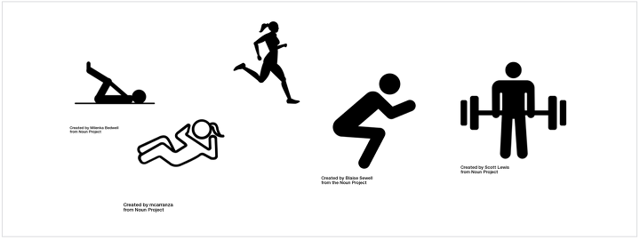

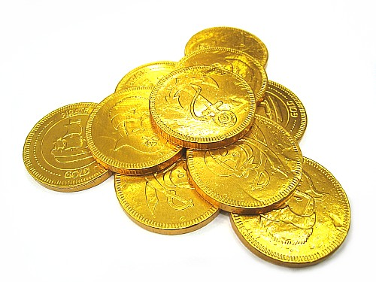
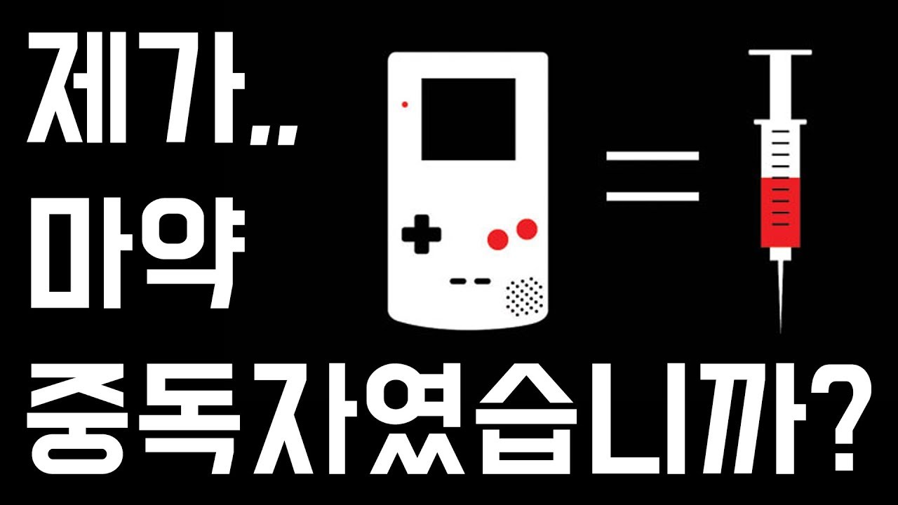


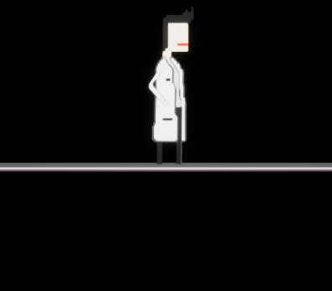
유저의 오프라인 활동을 통한 게임
화폐 및 아이템 지급의 효율성 연구
Money and Item Supply Efficiency Study In Game Using Off-Line Activity of User
지도교수: 이 승 욱 교 수(동명대학교 소프트웨어융합대학 게임공학과 교수)
조 명 석, 김 동 현, 최 효 원, 송 희 준, 정 용 민(동명대학교 소프트웨어융합대학 게임공학과 )
ⅰ. 연구목표
운동을 통한 활동량에 따라 게임에서 지급 될 보상에 효율성에 관한 서술한다.
OR
ⅱ. 연구의 중요성
그렇기에 본 연구에서는 게임과 운동을 접목해 이미지를 개선함과 동시에
기존의 반복적이던 게임에 새로운 변화의 가능성을 제시한다.
ⅲ. 연구 방법
유저의 활동량에 따른 어떠한 보상이 가장 효율이 높으며 해당 자료를 토대로
게임에 적용할 방법을 연구할 것이다.
유저의 걸음 수
12,354
부활하기
3000걸음
ⅳ. 기대효과
해당 연구로 인하여 기존에 뿌리 깊게 박혀있던 부정적인 인식이 완화될 수 있다.
또한 바쁜 현대인들에게 게임에 참여할 수 있는 수단을 제공함으로써 신규, 기존
유저 확보와 그에 따른 홍보비 감소를 기대해볼 수 있다.
게임의 제화와 아이템이기 때문에 상대적으로 타 애플리케이션보다 더욱더 많은
보상을 지급할 수 있다.
마피아 팀
OSS산학프로젝트_Capstone Design

